Slide 1


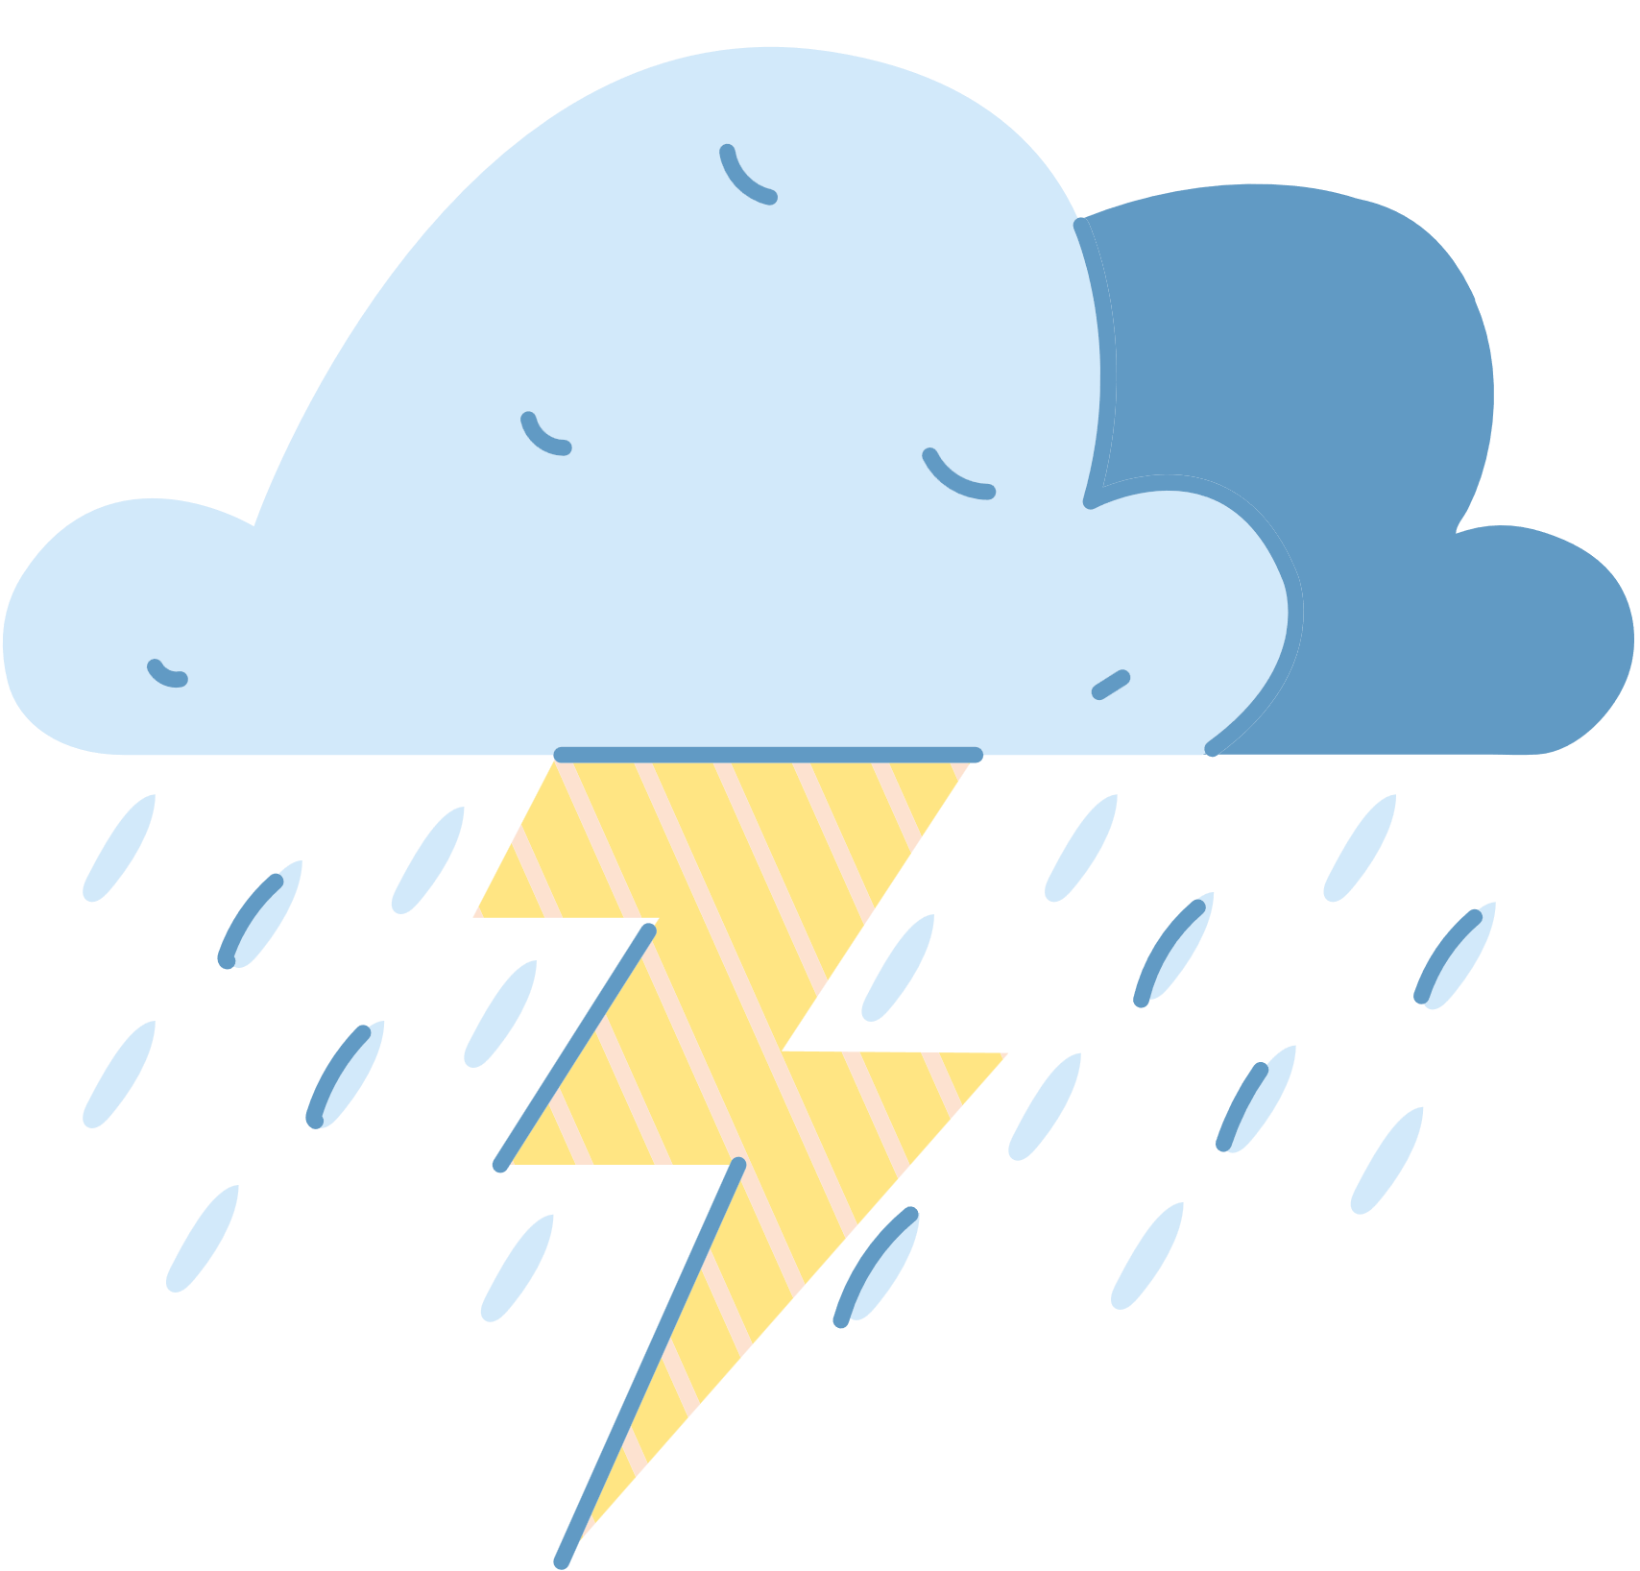

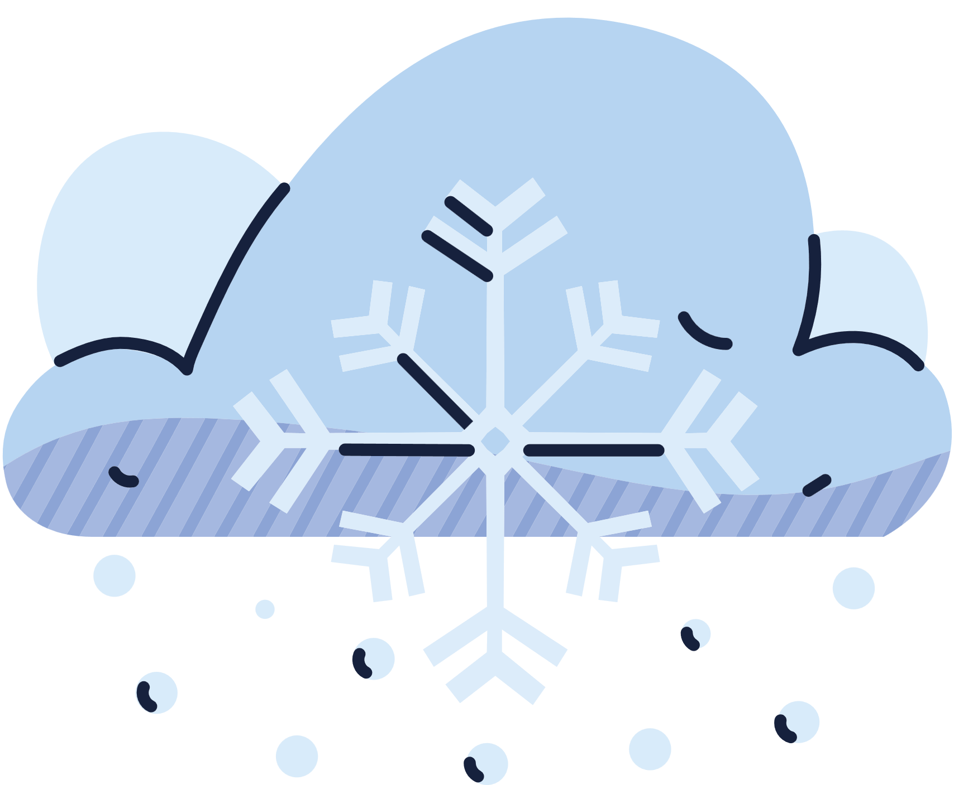

Időjárás-előrejelzés szimbólumok

Slide 2
Milyen időjárást jelez előre ez a szimbólum?
Megoldás:

Slide 3
Milyen időjárást jelez előre ez a szimbólum?
Megoldás
N
a
p
o
s

Slide 4
Milyen időjárást jelez előre ez a szimbólum?
Megoldás:

Slide 5
Milyen időjárást jelez előre ez a szimbólum?
Answer:
F
e
l
h
ő
s

Slide 6

Milyen időjárást jelez előre ez a szimbólum?
Megoldás:

Slide 7
Milyen időjárást jelez előre ez a szimbólum?
Megoldás:
R
é
s
z
b
e
n
f
e
l
h
ő
s

